Slide 1

Ciclo 2
INTRODUCCION A JAVA

Slide 2


COMENCEMOS DESDE YA, A VIVIR LOS HECHOS QUE CONECTAN.

Slide 3
¿QUÉ ES JAVA?
Java es un popular lenguaje de programación creado en los noventa, 1995.
Es propiedad de la empresa Oracle, corriendo en la actualidad en mas de 3 billones de dispositivos.
Funciona en diferentes plataformas (Windows, Mac, Linux, Raspberry Pi, etc.)
Es de código abierto y gratis
Es seguro, fácil y poderoso
Java es un lenguaje orientado a objetos
Java es muy parecido a C++ y C#
Fuertemente tipado

Slide 4
INSTALACIÓN DE JAVA
Instalar java desde la pagina oficial:
https://www.oracle.com/java/technologies/downloads/#jdk18-windows
Luego el Ambiente Integrado de Desarrollo (IDE), en nuestro caso usaremos Netbeans:
https://netbeans.apache.org/download/nb13/nb13.html

Slide 5
CONFIGURACION DE VARIABLE DE ENTORNO WINDOWS
1. Buscar variables de entorno en el buscador de Windows
2. Elegir la opción “Editar Las Variables de Entorno del Sistema”
3. Clic en la opción “Variables de entorno”
4. Luego aparece una ventana con dos recuadros, nos direccionamos al que dice “Variables del Sistema” y seleccionamos Path con un doble clic
5. Debe aparecer una ventana para Editar Variables de Entorno, creamos una nueva y luego le damos clic en el botón examinar.
6. buscamos la ruta donde tenemos instalado nuestro Java y le damos la ruta hasta la carpeta “bin”, que por lo general es la siguiente: C:\Program Files\Java\jdk-18.0.1\bin
7. Luego aceptamos todo y nuestra variable Java queda configurada para todos los usuarios del sistema

Slide 6
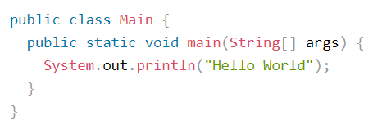
¡HOLA MUNDO!

Slide 7
SINTAXIS JAVA
Cada línea de código que corre en Java debe estar dentro de una clase (class). En el ejemplo anterior, se le llamó clase Main.
Las clases deben siempre empezar con la primera letra en mayúscula
El nombre del archivo debe coincidir con el nombre de la clase, ejemplo: si el archivo se llama Hola_Mundo, la clase debe llamarse Hola_Mundo.
Los archivos se guardan con la extensión .java
Las líneas de código deben terminar con un punto y coma ( ;)

Slide 8

MÉTODO main()
Cualquier código dentro del método main() será ejecutado
Recuerda que cada programa en Java tiene una clase que debe coincidir con el nombre del archivo

Slide 9

SALIDAS EN JAVA
El método println() permite mostrar valores por pantalla
Si se utiliza varios métodos println(), cada uno se muestra línea por linea

Slide 10

SALIDAS EN JAVA
El método print() permite mostrar valores por pantalla
Si se utiliza varios métodos print(), se muestran en una sola línea

Slide 11

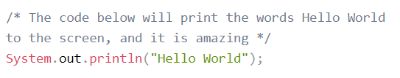
COMENTARIOS
Comentario una línea
Comentario una multilínea

Slide 12
VARIABLES EN JAVA
Recordemos que las variables son contenedores para almacenar valores de datos.
En Java usamos:
String : almacena texto. Valores cadena van en doble comillas
int: almacena enteros
float: almacena números con parte decimal
char: almacena carácter individual. Ejemplo: “a”
boolean: almacena verdadero o falso

Slide 13

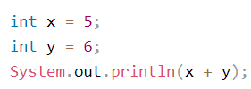
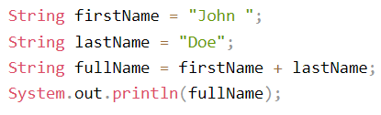
DESPLIEGUE DE VARIABLES EN JAVA

Slide 14
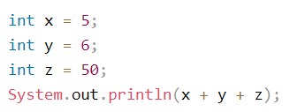

DECLARAR VARIAS VARIABLES
Para declarar varios valores de variables de un mismo tipo se pueden hacer en una misma línea y separados por comas

Slide 15
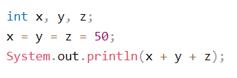
UN SOLO VALOR PARA MULTIPLES VARIABLES
También se puede asignar el mismo valor a múltiples variables

Slide 16
IDENTIFICADORES DE VARIABLES
Todas las variables en Java deben ser identificadas con nombres únicos. Estos nombres únicos son llamados identificadores.
Las reglas generales para los nombres de las variables son:
Los nombres pueden contener letras, números, guiones bajos y signos de dólar.
Deben comenzar con una letra
Deben comenzar con letra minúscula y sin espacios en blanco
Los nombres se permiten comenzar con $ y _
Hay distinción de mayúsculas y minúsculas (myName y myname)
No se permiten usar palabras reservadas

Slide 17
TIPOS DE DATOS
Los tipos de datos son divididos en dos grupos: Los primitivos y los no primitivos.
Primitivos: byte, short, int, long, float, double, boolean y char
No primitivos: String, Arrays, Interfaces, clases, entre otros

Slide 18






DECLARACION DE TIPOS NUMERICOS

Slide 19
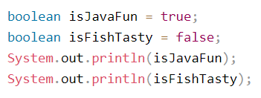

DECLARACION DE BOOLEANOS Y CARÁCTER

Slide 20
TIPOS DE DATOS
Tipo de dato | Tamaño
byte | -128 a 127
short | -32768 a 32767
int | -2,147,483,648 a 2,147,483,647
long | -9,223,372,036,854,775,808 a 9,223,372,036,854,775,807
float | 6 a 7 dígitos decimales
double | 15 dígitos decimales
boolean | true o false
char | Almacena un solo carácter

Slide 21
DIFERENCIA ENTRE PRIMITIVOS Y NO PRIMITIVOS
Los primitivos están predefinidos en Java. Los tipos no primitivos son creados por el programador y no están definidos por Java (excepto las String)
Los primitivos no pueden llamar métodos para realizar ciertas operaciones, los no primitivos si pueden.
Un tipo primitivo siempre tiene un valor, mientras que un no primitivo puede ser nulo (null)
Los tipo primitivo siempre empiezan como minúscula, un no primitivo empieza con letra mayúscula.
El tamaño de un tipo primitivo depende del tipo de datos, mientras que los no primitivos tienen todos el mismo tamaño.

Slide 22
CASTEO DE VARIABLES
En Java hay dos formas de castear variables:
Conversión implícita: se realiza de manera automática
Conversión explicita: se realiza de manera manual

Slide 23
CASTEO DE VARIABLES
Conversión implícita: convierte del menor tipo de dato al mas grande
Conversión explicita: se realiza de manera manual, va desde el mayor tipo de dato al menor

Slide 24
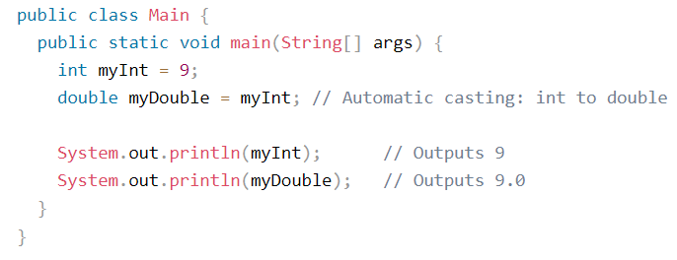
CASTEO DE VARIABLES
Ejemplo Conversión implícita

Slide 25
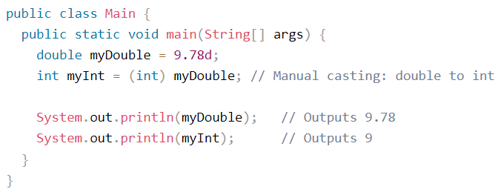
CASTEO DE VARIABLES
Ejemplo Conversión explícita

Slide 26
PRACTICA DE CASTEO DE VARIABLES
Realiza un programa en java que dado el valor de una variable tipo int lo casteen a tipo long y se muestre el resultado por pantalla con mensajes mostrando a cada variable antes y después del casteo
Dada una variable tipo double convertirla a int
Dada una variable tipo float convertirla a short
Dada una variable tipo byte convertirla a float

Slide 27
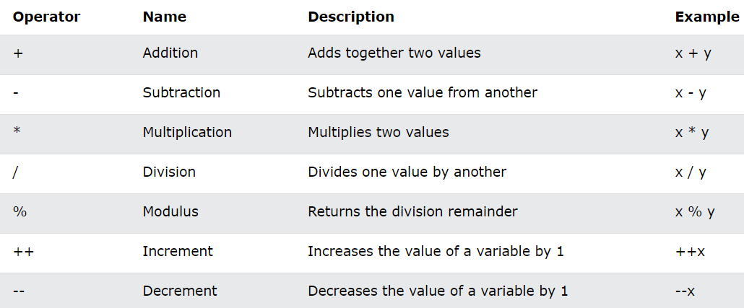
OPERADORES ARITMETICOS

Slide 28
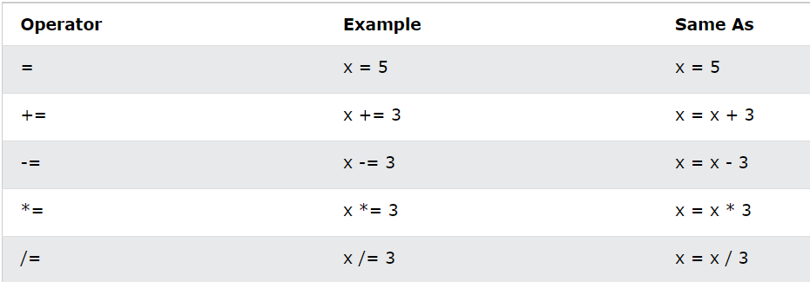
OPERADORES ASIGNACIÓN

Slide 29
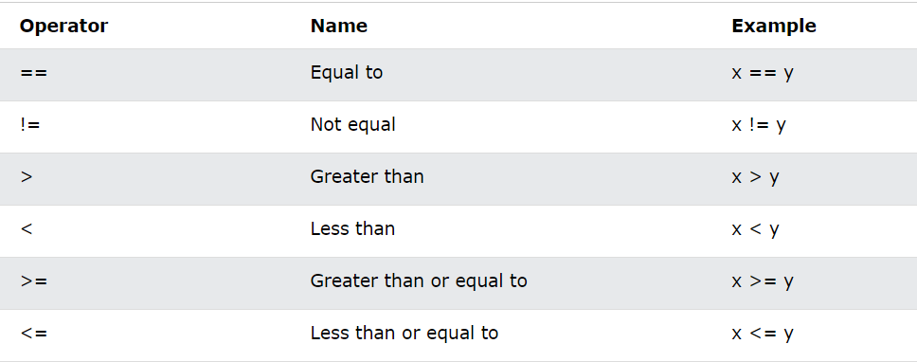
OPERADORES DE COMPARACIÓN

Slide 30
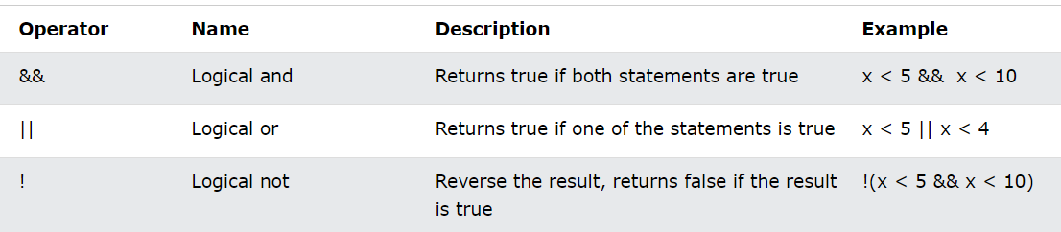
OPERADORES LÓGICOS

Slide 31
PRACTICA DE OPERADORES
Realiza un algoritmo en java que donde utilices operadores aritméticos
Realiza un algoritmo en java que donde utilices operadores asignación
Realiza un algoritmo en java que donde utilices operadores comparación
Realiza un algoritmo en java que donde utilices operadores lógicos
Solo muestra los resultados por pantalla con la instrucción System.out.println()

Slide 32

CADENAS EN JAVA (STRING)
Las cadenas igual que en otros lenguajes de programación se usan para almacenar texto. En java las cadenas se declaran entre comillas dobles

Slide 33

CADENAS EN JAVA (STRING)
De hecho, las cadenas en Java son una clase por lo tanto se pueden usar métodos en ellas. Un viejo conocido, el método length(), arroja el tamaño de la cadena

Slide 34
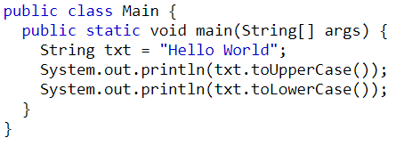
CADENAS EN JAVA (STRING)
Metodo toUpperCase() y toLowerCase()

Slide 35

CADENAS EN JAVA (STRING)
Encontrar un texto en una cadena con el método indexOf(), regresa el primer índice donde empieza la cadena encontrada

Slide 36
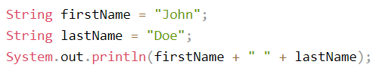
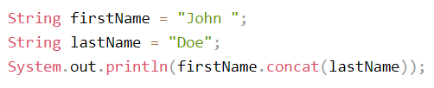
CADENAS EN JAVA (STRING)
Concatenación
Método concat()

Slide 37
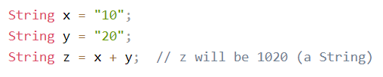
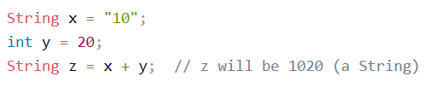
CADENAS EN JAVA (STRING)
Concatenación de cadenas con valores numéricos
Si concatenamos un numero con una cadena, Java lo convierte el resulta a tipo cadena

Slide 38
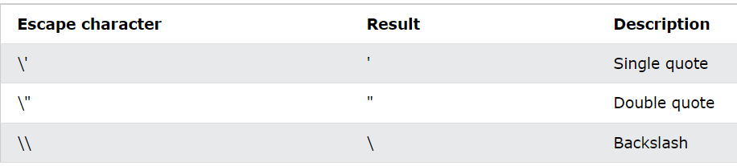
CARACTERES ESPECIALES
Ejemplo

Slide 39
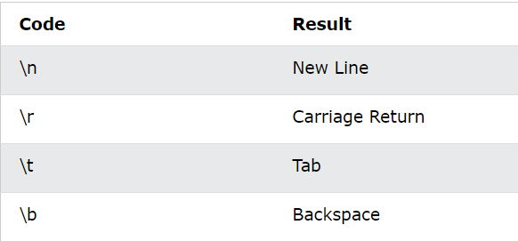
CARACTERES ESPECIALES

Slide 40
CLASE MATH()
La clase math() tiene muchos métodos que permiten desarrollar operaciones con números de forma rápida.
Los métodos más simple de esta clase son:
max
min
sqrt
abs
random

Slide 41





CLASE MATH()
max regresa el mayor de dos números
abs regresa el valor absoluto
min regresa el menor de dos números
random regresa un valor entre 0 (lo incluye) y 1 (no incluye)
sqrt regresa la raíz cuadrada de un número

Slide 42
CLASE MATH()
Con el método random() podemos obtener control del resultado que queramos. Por ejemplo, si queremos tener un numero aleatorio entre 0 y 100 usamos la siguiente fórmula.

Slide 43
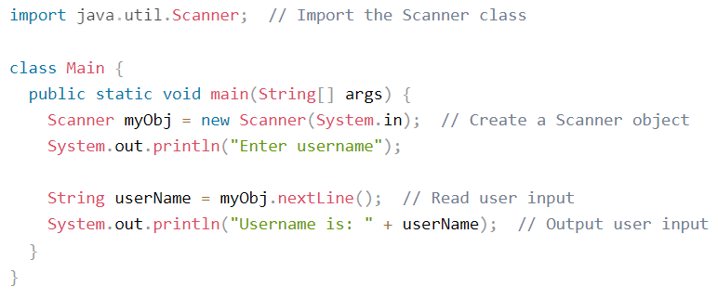
CLASE SCANNER
La clase scanner es usada para obtener entradas de datos por parte del usuario.
Para poder usar la clase Scanner debemos importarla del paquete java.util.Scanner
Se debe crear un objeto de la clase Scanner para ser usado con cualquiera de los métodos disponibles para dicha clase

Slide 44
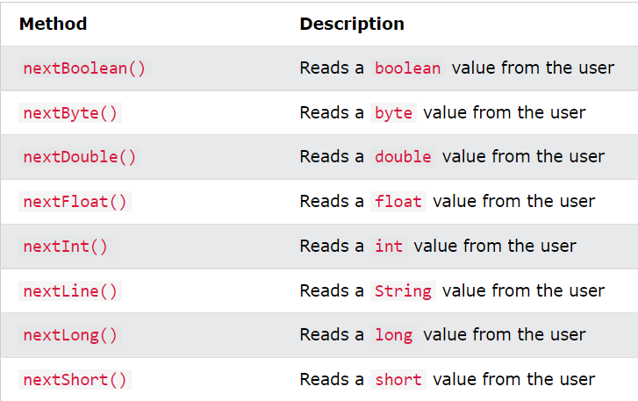
CLASE SCANNER
Tipos de entradas

Slide 45
EJERCICIOS DE PRACTICA
1. Solicitados dos números enteros por pantalla, realizar la suma de los mismos y mostrar el resultado como una variable tipo float.
2. Recibiendo dos cadenas del usuario, concatenarlas y mostrar resultado por pantalla
3. Creados dos números aleatorios del 0 al 100, muestre cada numero creado por pantalla, posterior a ello concatenarlos y mostrar su resultado por pantalla

